Slide 1
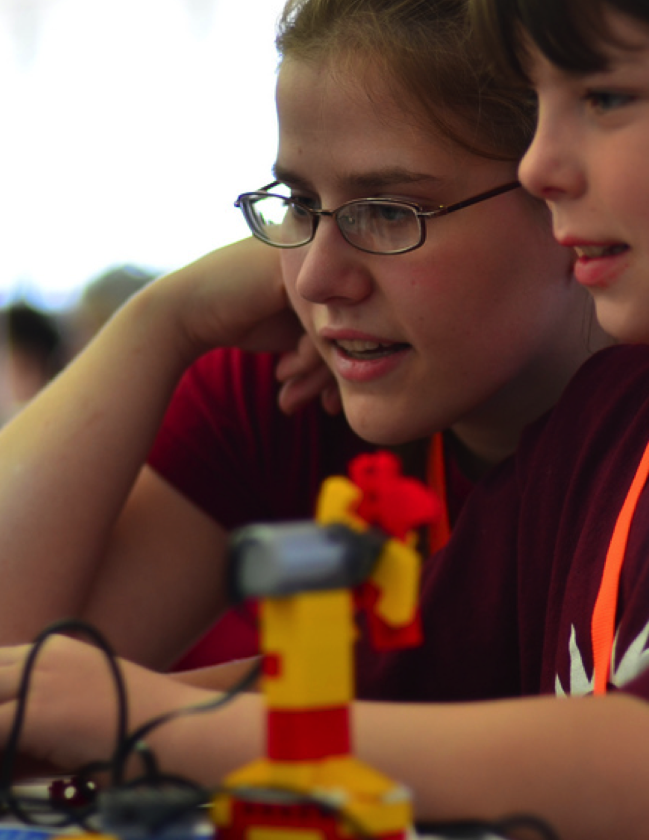
UNIT 6
编程马拉松
目前所在
包含内容
项目演说
项目计划
设计冲刺
项目反馈
项目检查
非焦点小组
项目回顾
作品展示
0
1
2
3
4
5
6

Slide 2
计划
分享
创作

Slide 3
项目演说
项目演说人: __________________________________________________
运用以下提示，使用头脑风暴获取编程马拉松中你感兴趣项目的创意。你有 30 秒的时间向小组里的其他人展示你的想法、兴趣和技能。
我最喜欢的项目
到目前为止，你最喜欢哪个项目？是什么原因引起了你对它的关注?
我的编程马拉松项目创意
接下来你想创作哪种类型的项目？
我的技能和兴趣
SKILLS IN SCRATCH
你可以为项目贡献什么知识、技能或者才能？

Slide 4
项目计划
项目计划人: _________________________________________________
运用以下提示，思考开发你的项目所需要的元素。
我的项目
描述你想要创建的项目
列出创建项目需要的步骤
我的资源
要制作我的项目，有哪些资源是我已经拥有的（ 例如：人、示例项目 ）？
要制作我的项目，有哪些资源是我可能需要的（ 例如：人、示例项目 ）？

Slide 5
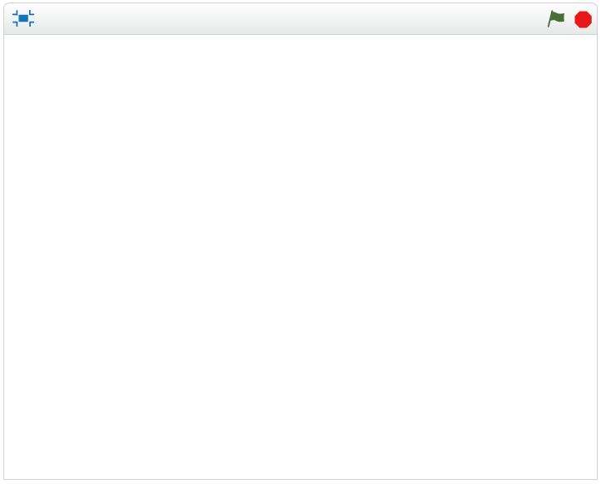
项目草图
草图作者: _______________________________________________
在以下空白处画出你项目的草图！
我的项目草图
正在发生什么？重要的元素是什么？
正在发生什么？重要的元素是什么？
正在发生什么？重要的元素是什么？
正在发生什么？重要的元素是什么？

Slide 6
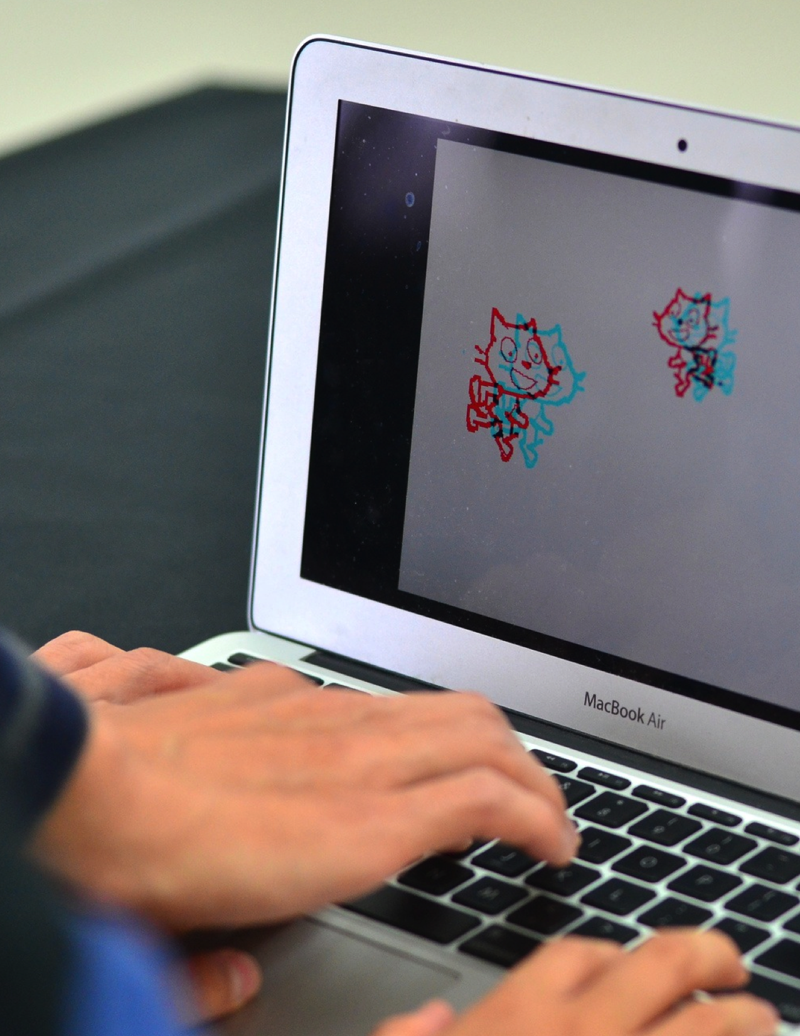

Slide 7

设计冲刺
反思
姓名:
UNIT 6 回顾小结
使用以下空白处或者你自己的设计日志来回答下列问题
今天你准备做项目的哪个部分？
为了取得进展，你可能需要什么帮助？

Slide 8
项目反馈
获得反馈者: ___________________________________________
项目标题: ____________________________________________
红，黄，绿
反馈者
[ 红] 哪些地方不工作或者可以改进的？
[ 黄] 哪些地方有点让人不理解或可以用不同方式去做？
[ 绿] 哪些地方工作得很好，或是你很喜欢的？
从以下角度分析项目可能会有所帮助:
+ 清晰度：你是否了解这个项目要做什么？
+ 特征：项目有何特色？是否能如预期一样运行？
+ 吸引力：这个项目有多吸引人? 它是否有互动性、原创性、复杂度、趣味性? 你和它互动时感觉如何？

Slide 9
项目反馈
反思
姓名:
UNIT 6 回顾小结
使用以下空白处或者你自己的设计日志来回答下列问题
你项目的哪方面得到其他人的反馈?
下一步你准备把哪些反馈（如果有的话）融入你的项目？

Slide 10
项目检查
检查人:______________________________________________
与小组成员讨论你的项目进度，根据获得的反馈制定后续行动计划。
项目过程回顾
到目前为止，项目中你最喜欢的部分是什么？
项目的哪部分仍需要进一步加工？
下一步行动
接下来小组成员如何分工？
为了取得进展，你可能需要些什么帮助？

Slide 11


Slide 12
非焦点小组
项目标题: _______________________________________________
采访者: _________________________________________________
在这个活动中，你将通过采访和观察他人，来获得你进行中的项目的反馈
辨别
IDENTIFY
+ 哪类人可能会从与众不同的视角给出反馈？
+ 你打算把项目草图分享给哪两位非焦点小组成员 ？
观察
把你的项目分享给非焦点小组并观察他们的反应。
+ 他们在哪个部分遇到问题？
+ 他们是否按照你想象的那样与你的项目进行互动？
+ 他们做出什么令人惊讶的事吗 ?
访谈
SKILLS IN SCRATCH
在观察结束后，采访你的非焦点小组成员，问问他们的体会。
+ 从访谈中，你得到了什么反馈？
+ 下一步，你打算把什么建议（如果有的话）融入你的项目？

Slide 13
非焦点小组
反思
姓名:
UNIT 6 回顾小结
使用以下空白处或者你自己的设计日志来回答下列问题
描述你的非焦点小组成员，并说明选择他们的原因：
他们的想法会怎样影响你的项目？

Slide 14
项目回顾反思
项目回顾者: _________________________________________
借助以下的提示 , 回顾你的设计过程
是什么？
FEEDBACK FOR:
你的项目是什么？
它是如何工作的？你怎么想到这个主意？
过程如何？
你的项目开发过程是怎样的？
哪些部分是有趣的？有挑战性的？令人惊喜的？为什么？
你学到了什么？
你接下来想创造什么？
现在呢 ?
你对项目感到最骄傲的地方是什么？
你会改变什么？

Slide 15
作品展示反思
姓名:
UNIT 6 回顾小结
使用以下空白处或者你自己的设计日志来回答下列问题
回顾你的设计笔记。你做的笔记有哪些类型？
哪些笔记最有用？
到目前为止，你最喜欢你做的哪个 Scratch 项目？为什么？
你下一步想创作什么？

